Slide 1





大学生心理健康测评系统
手机操作方式
大学生心理健康教育服务中心
2021年10月

Slide 2


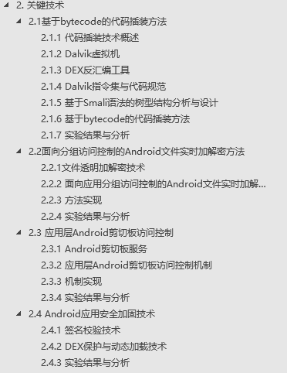
大学生心理健康测评系统手机操作方式
同学，您好！
欢迎你参加大学生心理健康状况测查。本次测试旨在了解你的一般心理状况，测试结果 严格保密，仅供心理健康专业人员使用，以便在需要时为你提供心理健康服务，不会影响你的学籍、入党、奖惩、升学和就业等。所有问题的答案无对错之分，请按照你的实际情况真实地回答。
下面描述了我们生活中可能发生的客观事情或主观感受，请判断这些描述是否符合过去 一个月内您的实际情况，请选择适合的选项。
选项示例：
①代表“一点也不像我”
②代表“比较像我”
③代表“不太像我”
④代表“非常像我”
16个
博士后流动站
49个
博士点
116个
硕士点
67个
本科专业
13个
专业学位授予点
27个
工程领域工程硕士

Slide 3
大学生心理健康测评系统手机操作方式
操作步骤：
1.扫描二维码登录
2.获取密码并登录
3.阅读知情通知书
4.完善个人信息
5.了解测评须知
6.作答试卷
7.提交试卷
16个
博士后流动站
49个
博士点
116个
硕士点
67个
本科专业
13个
专业学位授予点
27个
工程领域工程硕士

Slide 4
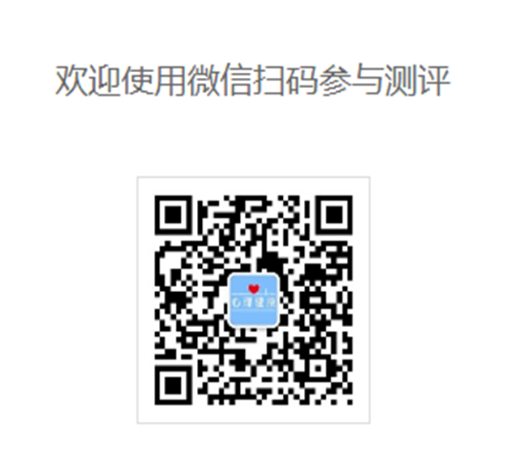
大学生心理健康测评系统手机操作方式
16个
博士后流动站
49个
博士点
116个
硕士点
67个
本科专业
13个
专业学位授予点
27个
工程领域工程硕士

Slide 5
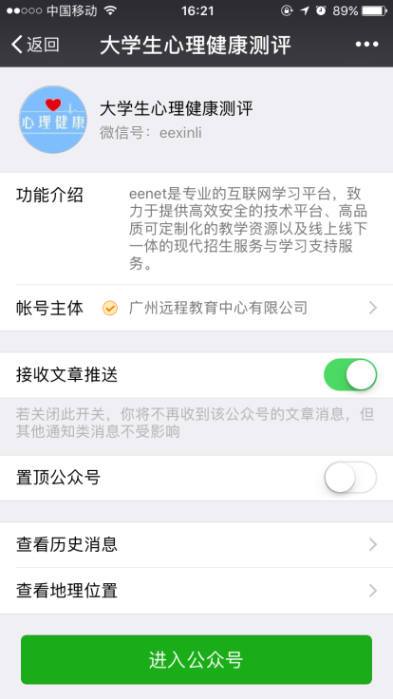
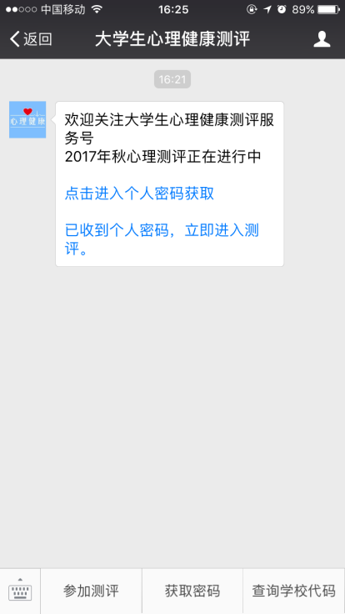
大学生心理健康测评系统手机操作方式
第一步：获取密码并登陆测评系统
16个
博士后流动站
49个
博士点
116个
硕士点
67个
本科专业
13个
专业学位授予点
27个
工程领域工程硕士
通过微信扫描二维码，关注并进入“大学生心理健康测评”公众号，进入公众号页面。

Slide 6
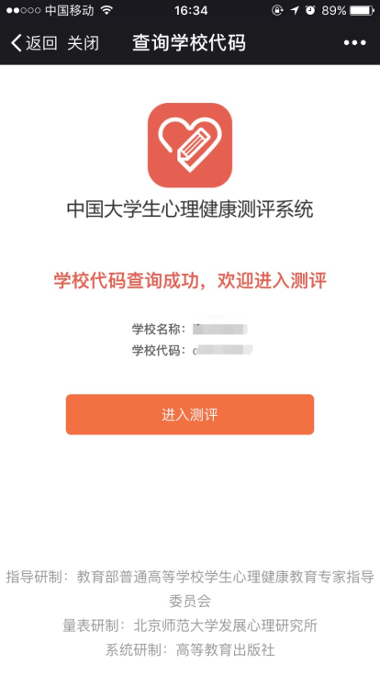
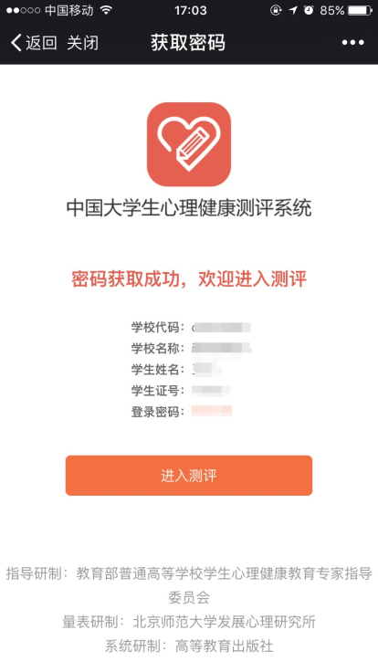
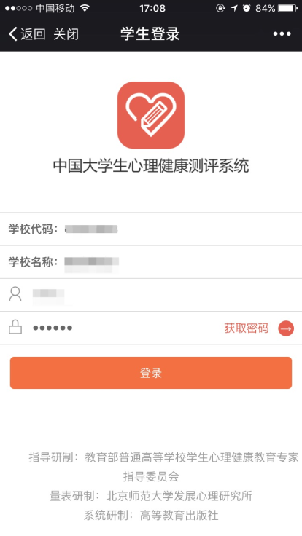
大学生心理健康测评系统手机操作方式
南京理工大学学校代码：10288
进入测评后，输入学校代码、学号和姓名，可获取密码；登录即可进入测评。如无法获取密码，可在辅导员处查询。
16个
博士后流动站
49个
博士点
116个
硕士点
67个
本科专业
13个
专业学位授予点
27个
工程领域工程硕士

Slide 7
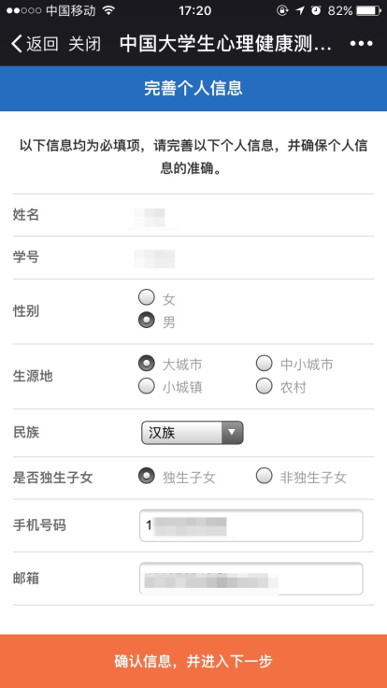
大学生心理健康测评系统手机操作方式
第二步：阅读知情同意书
选择“我自愿参加并按照要求完成本次心理健康测试”，并进入下一步。
16个
博士后流动站
49个
博士点
116个
硕士点
67个
本科专业
13个
专业学位授予点
27个
工程领域工程硕士
第三步：完善并确认个人信息

Slide 8
大学生心理健康测评系统手机操作方式
16个
博士后流动站
49个
博士点
116个
硕士点
67个
本科专业
13个
专业学位授予点
27个
工程领域工程硕士
第四步：阅读测试介绍
第五步：参与测评
请务必根据自己的真实情况作答，不要漏题。
第六步：提交测试问卷并退出测试平台，测试结束。

Slide 9
Thanks

